Slide 1
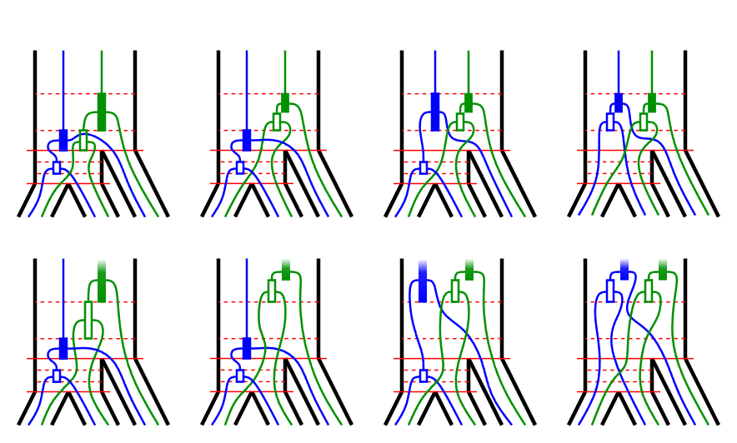


































































A
$${V0}_{2}^{1}$$
$${V1}_{1}^{2}$$
B
$${V0}_{2}^{1}$$
$${V1}_{2}^{2}$$
C
$${V0}_{2}^{2}$$
$${V1}_{2}^{2}$$
D
$${V1}_{2}^{2}$$
$${V1}_{2}^{2}$$
$$Ω_{77}$$
$$Ω_{77}$$
$$Ω_{77}$$
$$Ω_{77}$$
$$Ω_{73}$$
$$Ω_{70}$$
$$Ω_{30}$$
$$Ω_{00}$$
$$ω_{30}$$
$$Ω_{tot}$$
$$ω_{30}$$
$$Ω_{tot}$$
$$ω_{30}$$
$$Ω_{tot}$$
$$ω_{00}$$
$$Ω_{tot}$$
$$ω_{30}$$
$$ω_{30}$$
$$ω_{30}$$
$$ω_{00}$$
$$ω_{00}$$
$$ω_{00}$$
$$ω_{00}$$
$$ω_{00}$$
$$ω_{tot}$$
$$ω_{tot}$$
$$ω_{tot}$$
$$ω_{tot}$$
E
$${V0}_{2}^{1}$$
$${V1}_{2}^{3}$$
F
$${V0}_{2}^{1}$$
$${V1}_{3}^{3}$$
G
$${V0}_{2}^{3}$$
$${V1}_{3}^{3}$$
H
$${V1}_{3}^{3}$$
$${V1}_{3}^{3}$$
$$Ω_{73}$$
$$Ω_{70}$$
$$Ω_{30}$$
$$Ω_{00}$$
$$Ω_{70}$$
$$Ω_{70}$$
$$Ω_{30}$$
$$Ω_{00}$$
$$ω_{30}$$
$$Ω_{tot}$$
$$ω_{30}$$
$$Ω_{tot}$$
$$ω_{30}$$
$$Ω_{tot}$$
$$ω_{00}$$
$$Ω_{tot}$$
$$ω_{30}$$
$$ω_{30}$$
$$ω_{30}$$
$$ω_{00}$$
$$ω_{00}$$
$$ω_{00}$$
$$ω_{00}$$
$$ω_{00}$$
$$ω_{tot}$$
$$ω_{tot}$$
$$ω_{tot}$$
$$ω_{tot}$$

